Slide 1
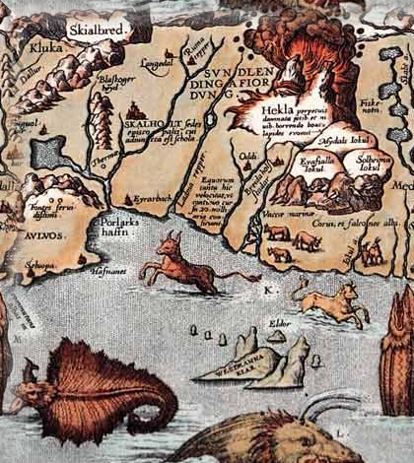
Герой земли Верх-Тарской

Slide 3
Волков Михаил Евдокимович (1913 – 1957)
Родился 5 декабря 1913 года в Сибири, в с. Верх-Тарка Кыштовского района Новосибирской области. Рано Миша остался сиротой. Отец его погиб в начале первой мировой войны, когда Мише исполнился только один год.
В 1924 году Миша поступил учиться в школу. В 1925 году вступил в ряды пионерской организации. В летние каникулы работал по найму у крестьян.
В 1928 году поступил в Кыштовскую школу крестьянской молодежи, в 1929 году вступил в ряды Ленинского комсомола. Будучи комсомольцем, обучал на дому неграмотных и малограмотных.
В январе 1930 года вступил в колхоз и состоял в колхозе до 1936 года.
В 1931 году поступил учиться в Каинский (ныне Куйбышевский) педагогический техникум в Новосибирской области, окончил его в 1933 году. После окончания техникума работал учителем начальной школы.
В 1935 году приехал работать в с. Верх - Майзасс и стал преподавать историю и географию.

Slide 4
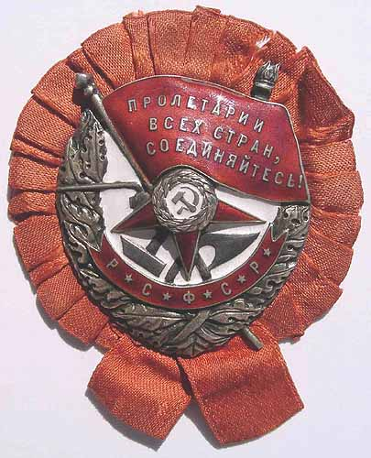
Вскоре после начала Великой Отечественной войны капитан Волков участвует в боях за Родину. К моменту боев за Вильнюс Волков М.Е. уже подполковник и командует стрелковым полком 159 дивизии, воины которой отличились при освобождении Литвы. Стрелковому полку было поручено выполнить ответственную задачу: захватить вражеский аэродром под Вильнюсом и помешать вывозу из этого района различных военных материалов. Полк с этой задачей справился блестяще. Было захвачено много трофеев, среди которых несколько исправных самолетов.

Slide 5
7 июля 1944 года, преследуя отходящего на новый рубеж противника, подполковник Волков М.Е. следовал впереди своих частей. Ворвавшись в д. Порубанок, где противник устроил засаду, оказался на территории, занятой противником. Лично находясь в боевых порядках подразделений, он организовал бой, доходящий до рукопашных схваток. Противник всячески пытался удержать этот рубеж, но, понеся потери свыше ста человек солдат и офицеров, откатился. Были захвачены трофеи: 7 автомашин, 3 танкетки. Развивая успех, полк сразу освободил Лентварис. В середине июля во время боев в окрестностях Вильнюса Волков был ранен. Только по приказу командования он сдал полк своему заместителю, но через несколько недель опять возвратился. За подвиги при освобождении Вильнюса Указом Президиума Верховного Совета СССР Волкову М.Е. было присвоено звание Героя Советского Союза.

Slide 6
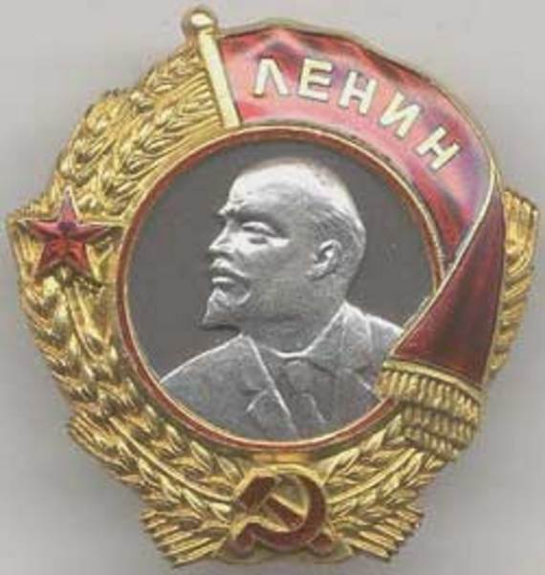
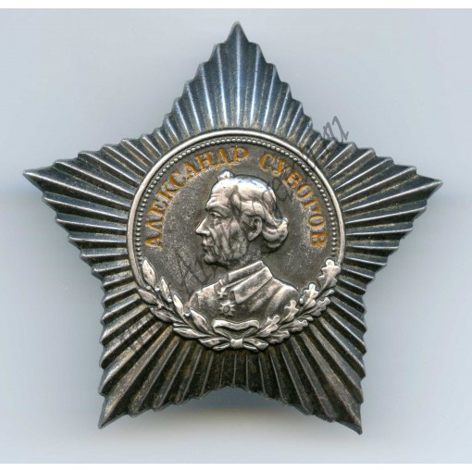
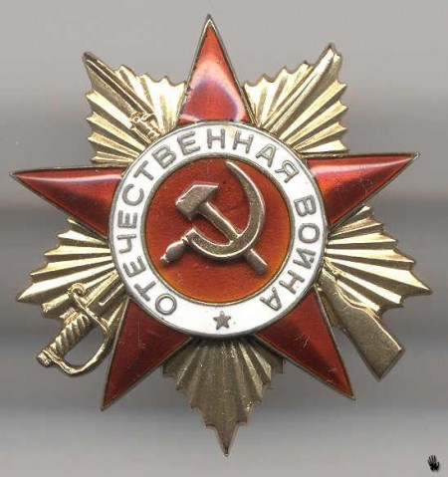
В 1946 году Волков приехал в родную деревню. Не хватало знаний, и он заканчивает учительский, а затем педагогический институт в Новосибирске, работает учителем истории и географии. В 1948 году он был назначен директором семилетней, а потом и средней школы. Михаил Евдокимович был награжден орденом Ленина, Золотой Звездой Героя Советского Союза, двумя орденами Боевого Красного Знамени, орденом Суворова 3 степени, орденом Отечественной войны 1 степени и несколькими медалями, но награды почти не носил, за исключением торжественных случаев.

Slide 7
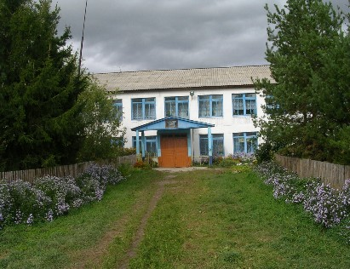
Пять ранений и три контузии дали о себе знать. Все труднее и труднее становилось работать, все чаще и чаще болели раны. 15 февраля 1957 года от последствий ранений и контузий герой боев за Литовскую столицу М.Е. Волков скончался. По решению Совета Министров СССР Верх - Таркская школа с 1968 года носит имя Героя Советского Союза Михаила Евдокимовича Волкова.

Slide 8
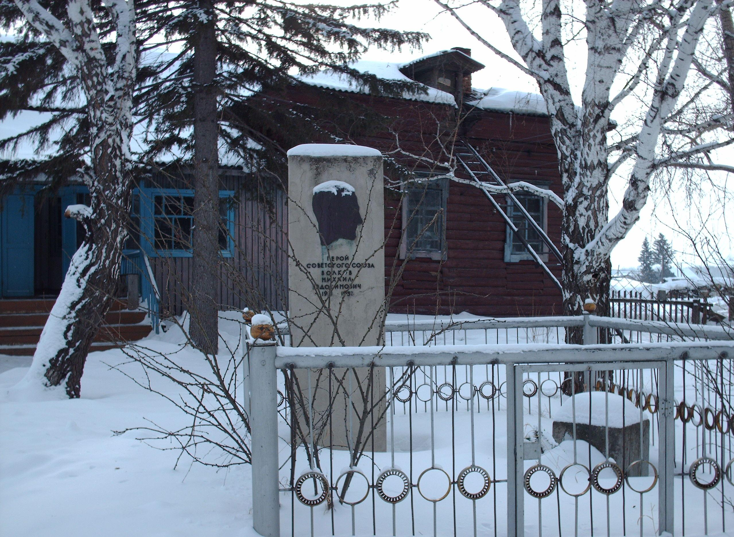

Slide 10
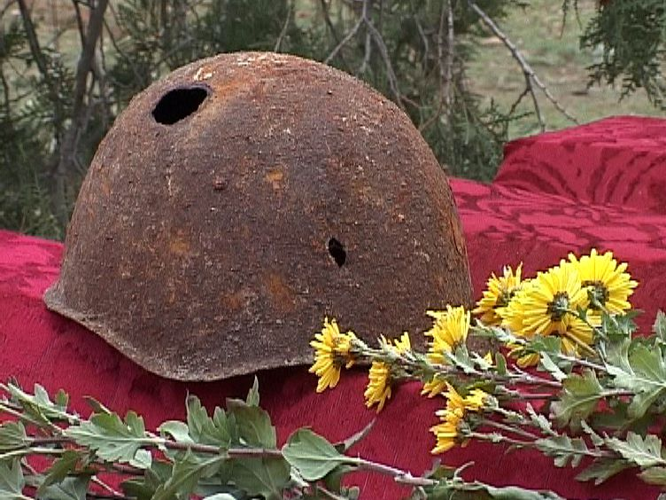
Спасибо за внимание!

